Slide 1

ECOENCUENTRO 2018
Recilec noviembre 2018

Slide 2
Antecedentes
Septiembre de 2015: La Consejería de Medio Ambiente y Ordenación del Territorio de la Junta de Andalucía otorga a Recilec autorización para la Preparación para la Reutilización de RAEE.
Noviembre 2015: Recilec inicia su actividad de Preparación para la Reutilización, Recuperando de PAE, AA, frigos, etc.
Agosto de 2017: Construcción de nueva nave de 300 m² independiente de la planta de reciclado.
Desde que arrancase su actividad se han recuperado 85.742 kg de aparatos eléctricos y electrónicos
De estos equipos 4.216 kg han sido paneles fotovoltaicos, 260 unidades.

Slide 3
MEJORAS FUTURAS
Septiembre 2018: Recilec proyecta una instalación para el suministro de electricidad procedente de energía renovables empleando para ello equipos recuperados. La instalación formada por:
    60 panales fotovoltaicos con una potencia total de salida de 8 kW generando una energía total de 46 kWh/día (6 horas de luz)
    Inversor de 4 kW de salida
    Conjunto de 40 baterías de Ni-Cd con capacidad 4kWh
  La instalación permitirá suministrar el 40% del consumo de la nave de Reutilización
Notes:
118 Ah
1,2 V
P=40*118*1,2/1000=4 kWh (70%)

Slide 4
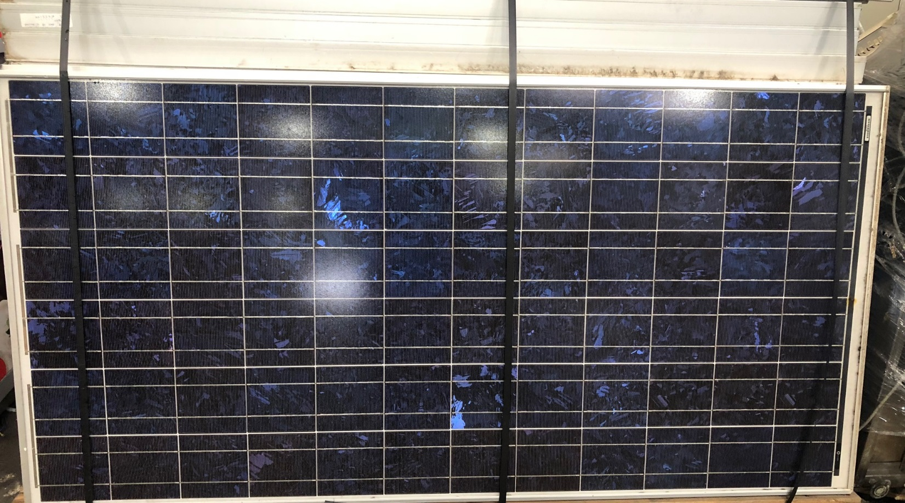
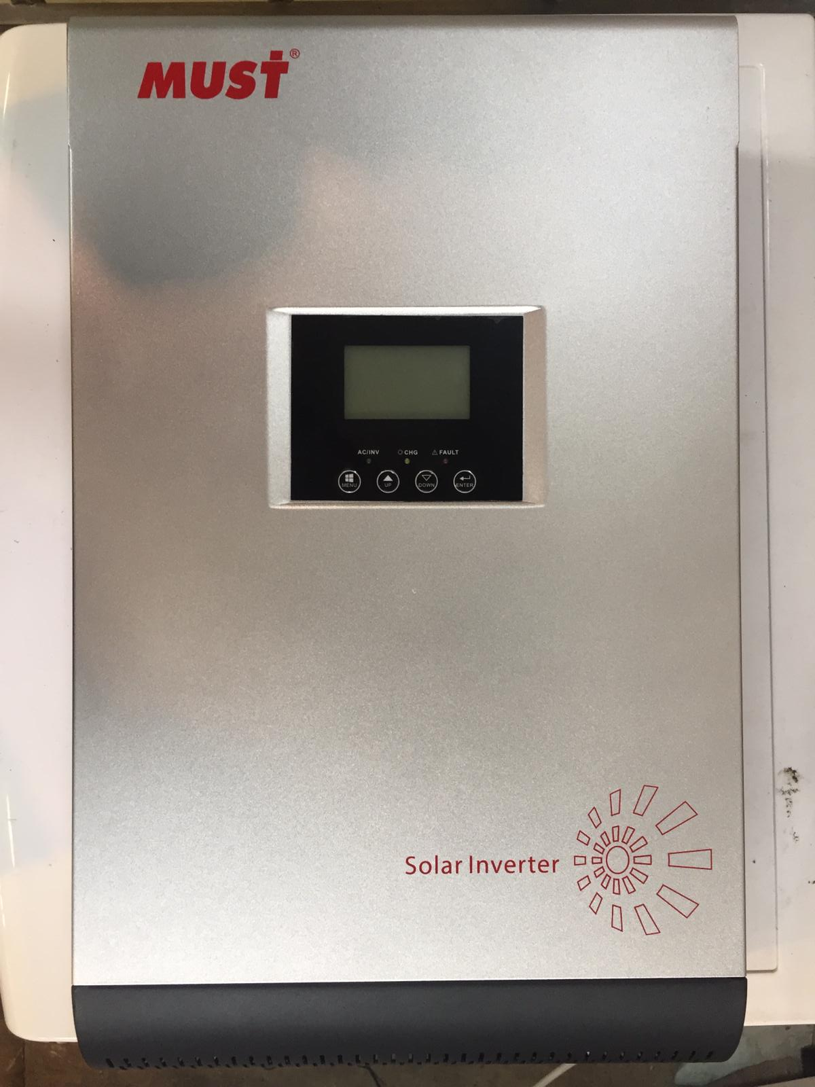
Esquema instalación fotovoltaicas
Corriente Alterna 230 V a 4 kW. Alumbrado de nave y bancos de prueba de frigoríficos

Slide 5

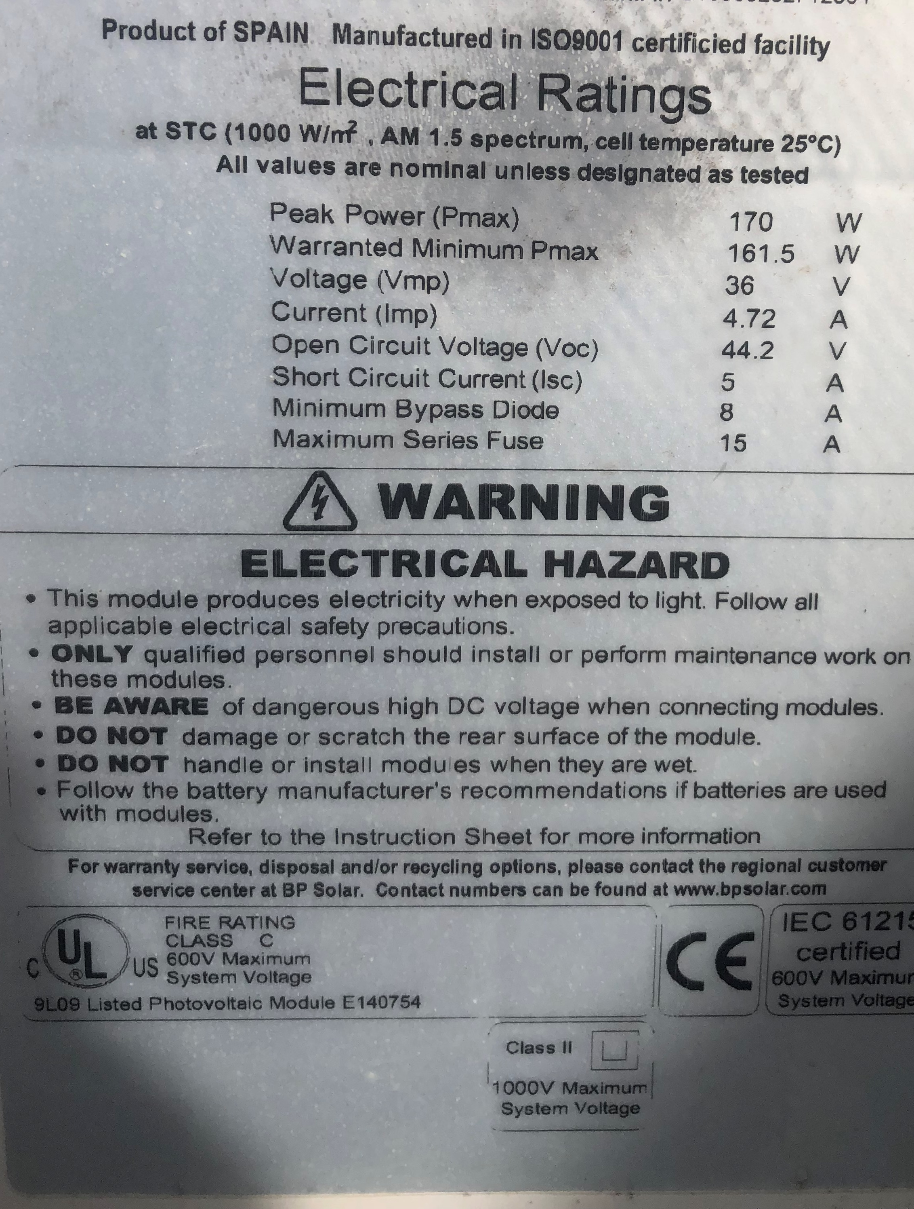
Recuperación de paneles fotovoltaicos
¿Cuándo recuperar un panel fotovoltaico?
Placa de 161,5 W con una superficie de 1,25 m2 al 80% de su capacidad daría 103 W
  Potencia media de salida ≥ 100 W/m2
Notes:
Habitual: 1,25 m2 por placa
80% de rendimiento

Slide 6
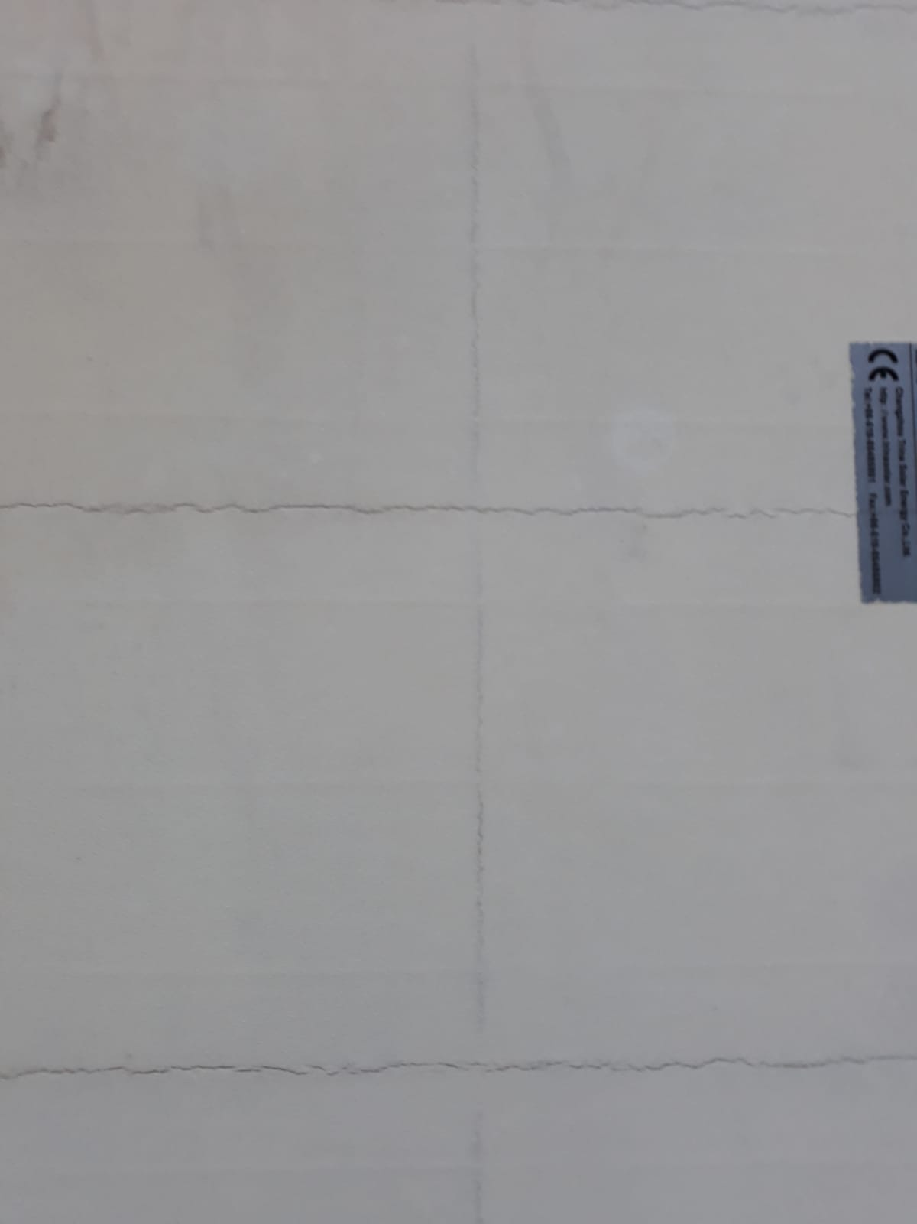
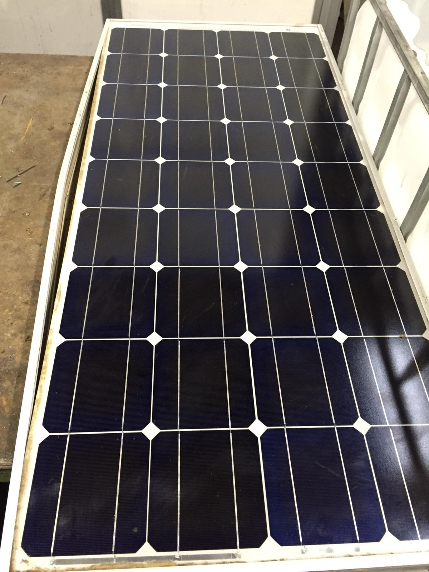
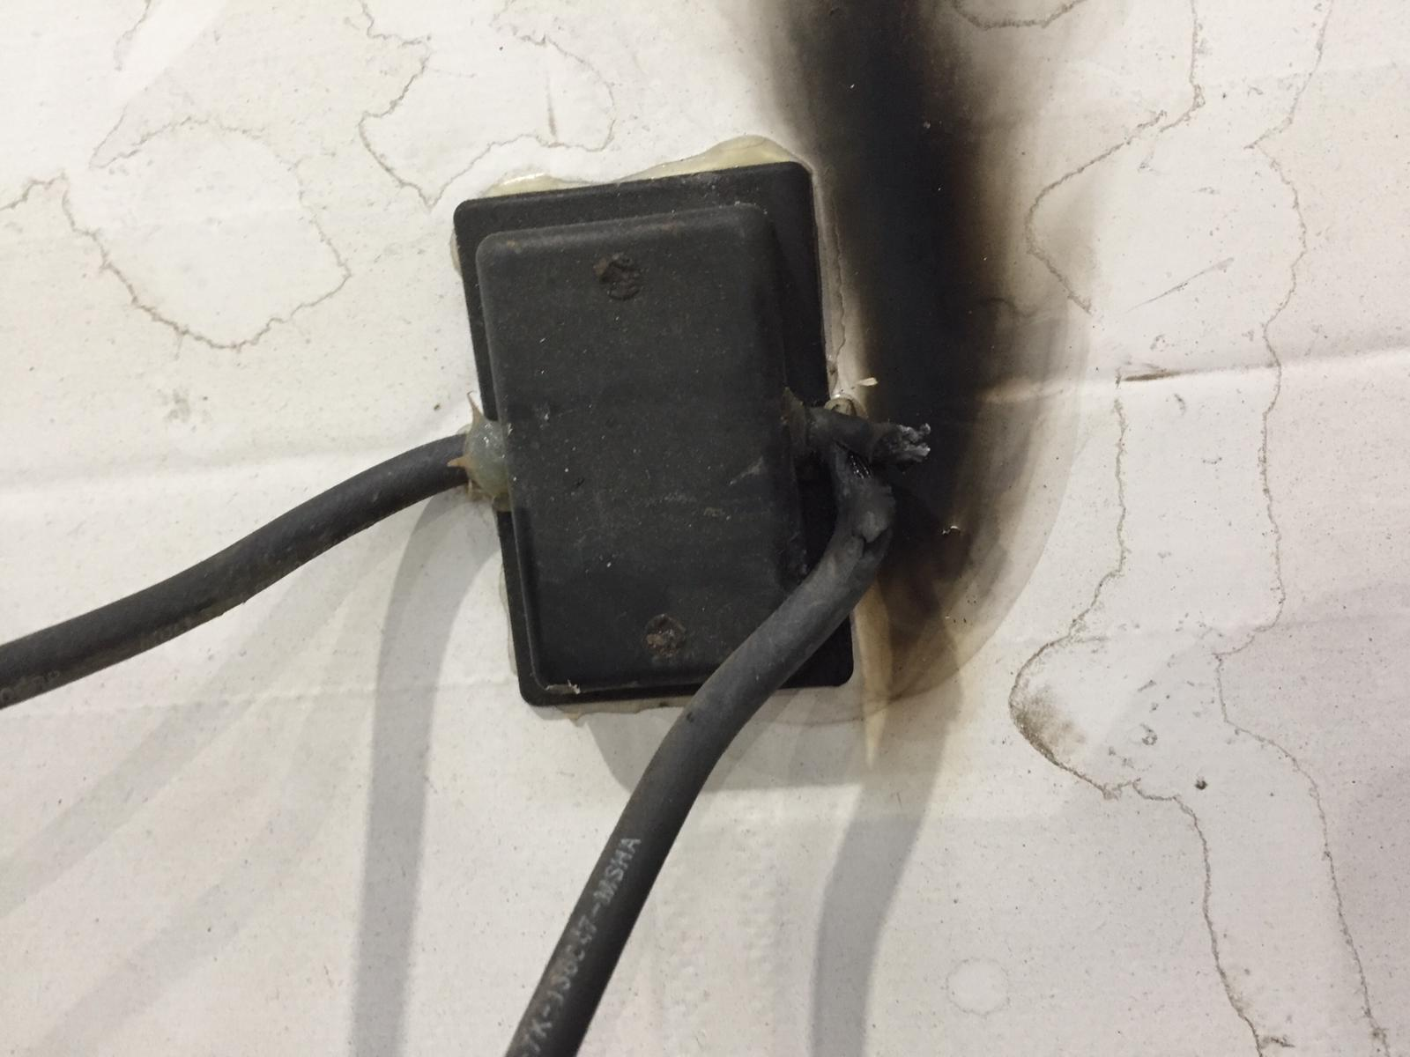
Elementos a reparar
1. ¿Defectos en perfilería, caja de conexiones, cables en mal estado o backsheet no muy deteriorado?
  Defectos comunes con poca complejidad para su reparación. Intercambio de elementos entre placas. Empleo de revestimiento plástico

Slide 7
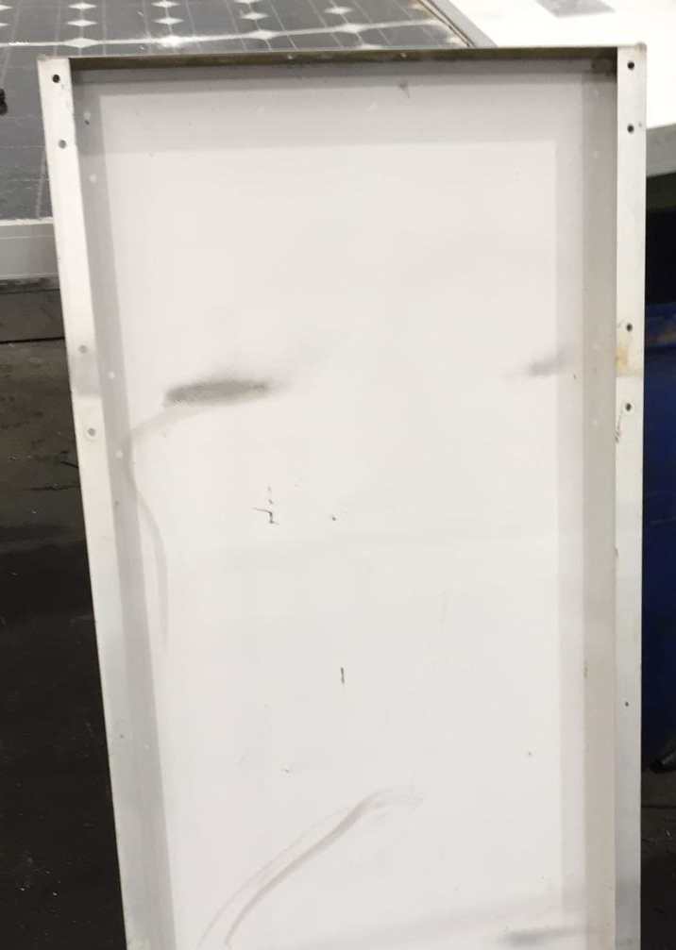
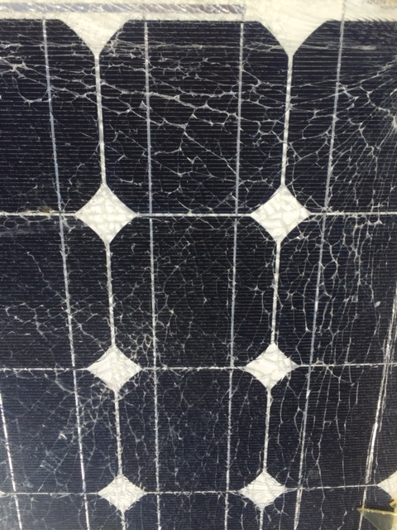
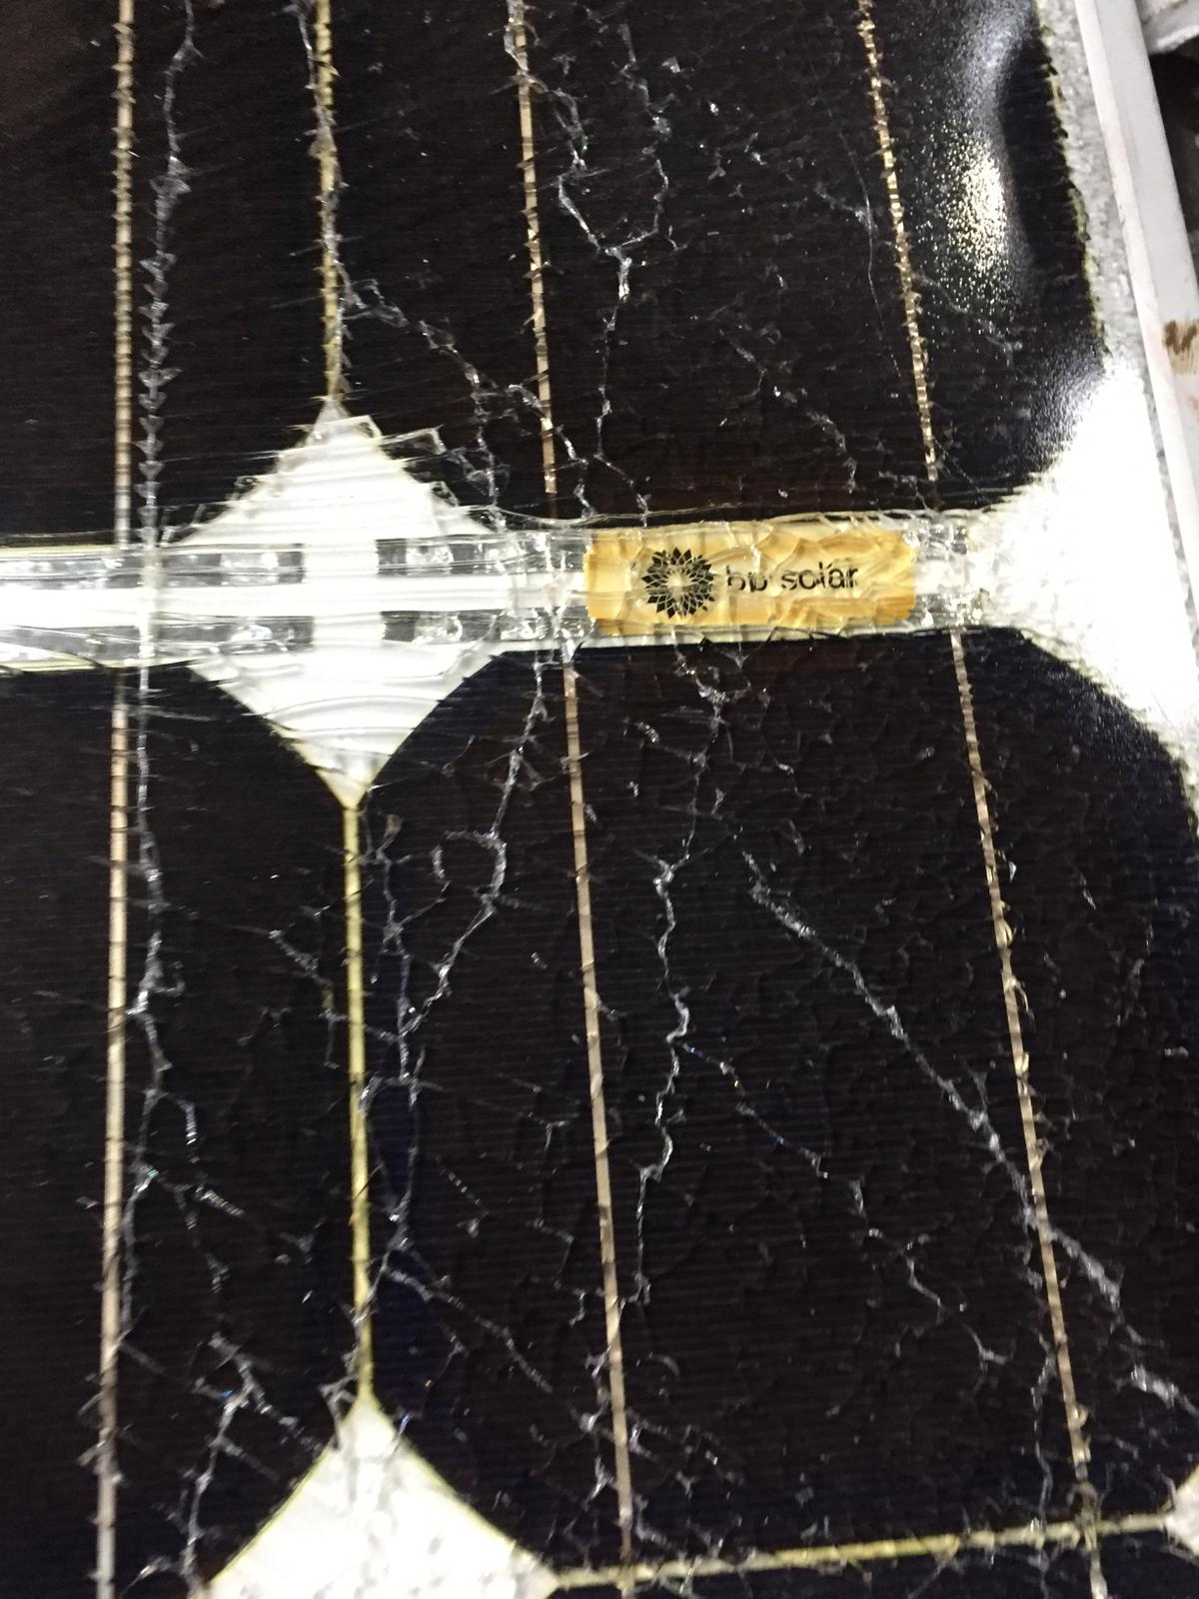
Paneles no recuperables
¿Cristal Roto u opaco?
  Cristal muy arañado o con rajas superficiales
  Cristal opaco.

Slide 8
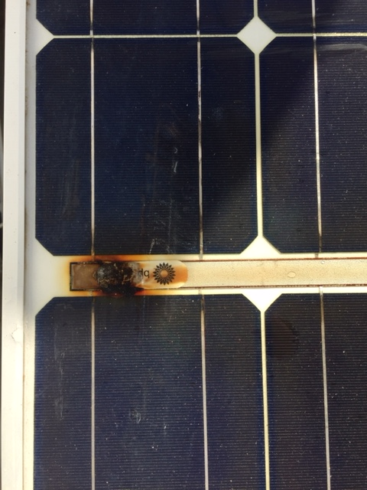
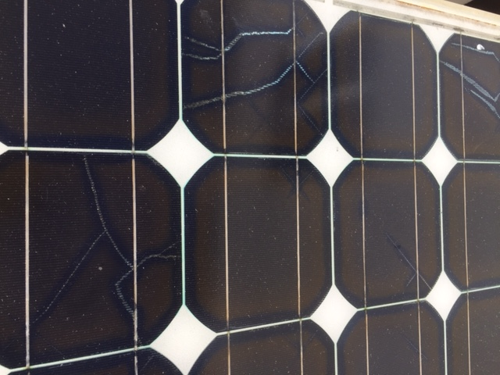
Paneles no recuperables
3. ¿Celdas rotas o puntos de sobrecalentamiento?
  Placas con muchas celdas “quemadas”

Slide 9
Proceso de Reciclado
RECILEC dispone de Autorización Ambiental Integrada adaptada al Real Decreto RAEE desde septiembre de 2015.
En el alcance de la autorización se incluye la valorización de los paneles fotovoltaicos.
La tasa de valorización alcanzada en el proceso de tratamiento supera el 90%.
Notes:
NORMATIVA RELACIONADA
RD110/2015: ANEXO XIII Parte G6 (Silicio) y Parte G7 (Cd-Te)
No existen plantas en España que cumplan con las fases de tratamiento (por ejemplo: Fase2 desmontaje de obleas de silicio). En Europa se envía la Glass fraction a recicladores de vidrio como Reiling Glass Recycling GmbH & Co KG; KWB Planreal AG / Johann Schirmbeck GmbH
First Solar es la única planta que puede tratar los paneles de Cd-Te en Europa
CENELEC: Estandar EN50625-2-4 – Treatment Requirements for Photovoltaic Panels
Especificación técnica TS50625-3-5 – Technical Specification for de-pollution PV
Valores límite en la fracción de vidrio: Silicio – 1ppm Cadmio; 1ppm Selenio; 100ppm Plomo
No Silicio – 10ppm Cadmio; 10ppm Selenio; 100ppm Plomo

